Slide 1
Comité de Inversiones
Sesión Número 037
Agosto 2017
Informe sobre el entorno económico

Slide 2
SITUACIÓN DE LA ECONOMÍA MEXICANA
Subdirección de Planeación y Finanzas
Gerencia de Estudios Económicos
INFONAVIT
11 de agosto de 2017

Slide 3
ASPECTOS RELEVANTES
La economía mundial sigue mostrando un comportamiento positivo, principalmente en Europa
La economía mexicana muestra ciertos signos de desaceleración al iniciar el segundo trimestre
La alta inflación sigue siendo uno de los principales riesgos

Slide 4
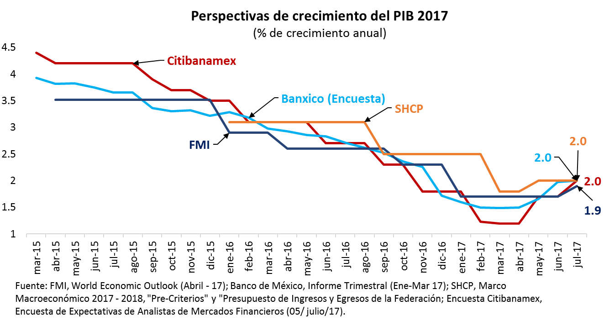
Perspectivas Macroeconómicas 2017-2018
Los resultados positivos recientes en crecimiento y manejo de finanzas públicas continúan favoreciendo revisiones al alza en las previsiones de crecimiento de la economía mexicana para el 2017 y 2018.

Slide 5
Entorno Internacional

Slide 6
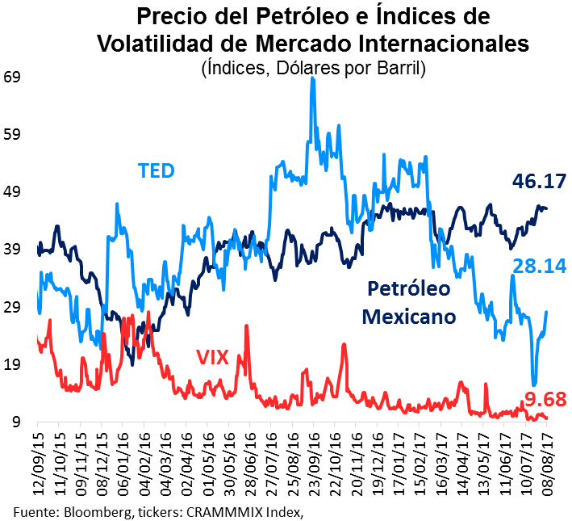
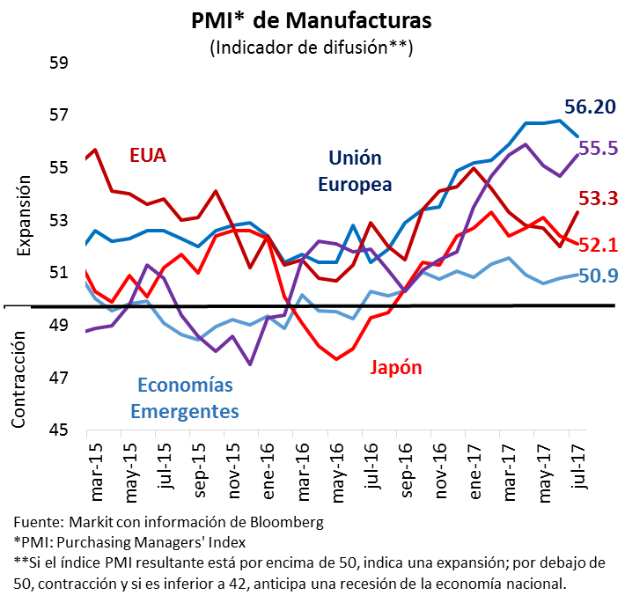
Se mantiene la dinámica en la actividad económica mundial
La volatilidad e incertidumbre en los mercados internacionales se redujo de manera importante en los últimos meses.
En julio continuó el crecimiento económico favorable en la Unión Europea y economías emergentes.
Estados Unidos está mostrando signos de mayor crecimiento al inicio del segundo trimestre.

Slide 7
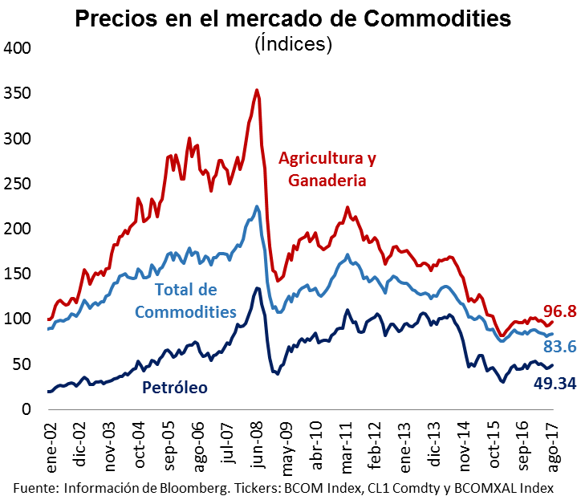
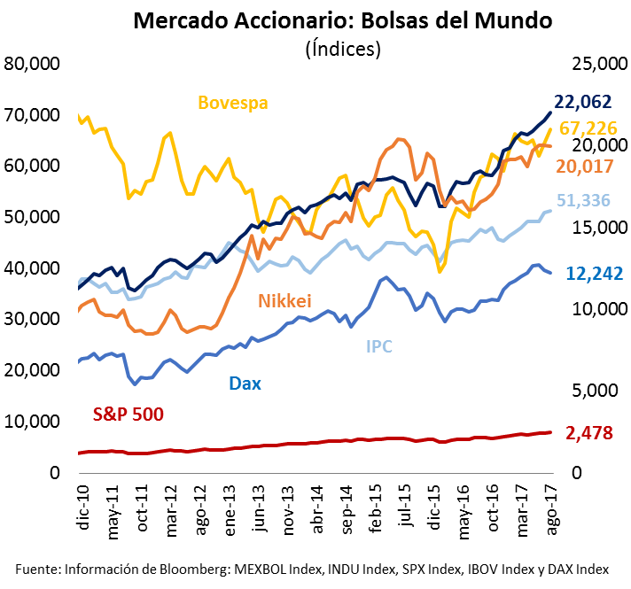
Mercados Financieros
Durante los primeros días de agosto se observa un mejor comportamiento en los precios de los commodities
El mercado accionario mantiene su dinamismo, aunque con menor intensidad

Slide 8
Economía mexicana

Slide 9
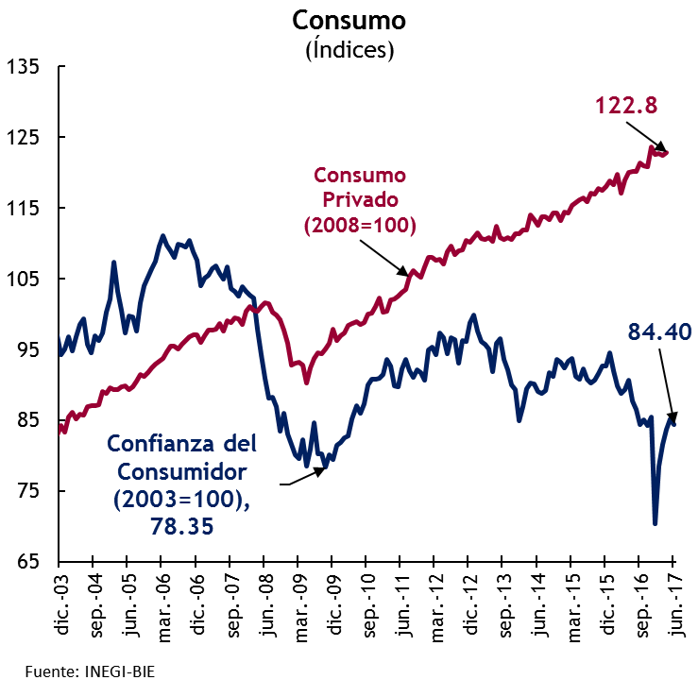
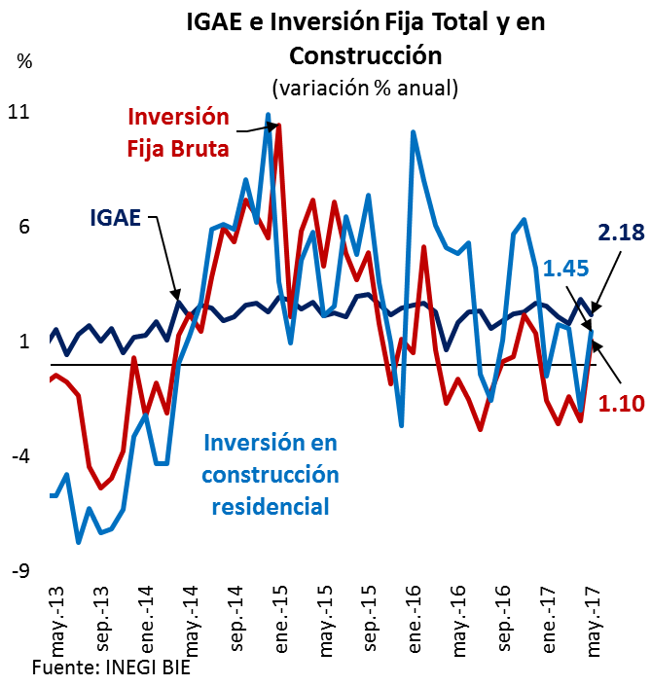
Economía mexicana
La actividad económica nacional está mostrando ciertos signos de desaceleración en el segundo trimestre. El consumo privado sigue aumentado, pero a tasas menores, mientras que la inversión registra tasas menores a las observada hace un año.

Slide 10
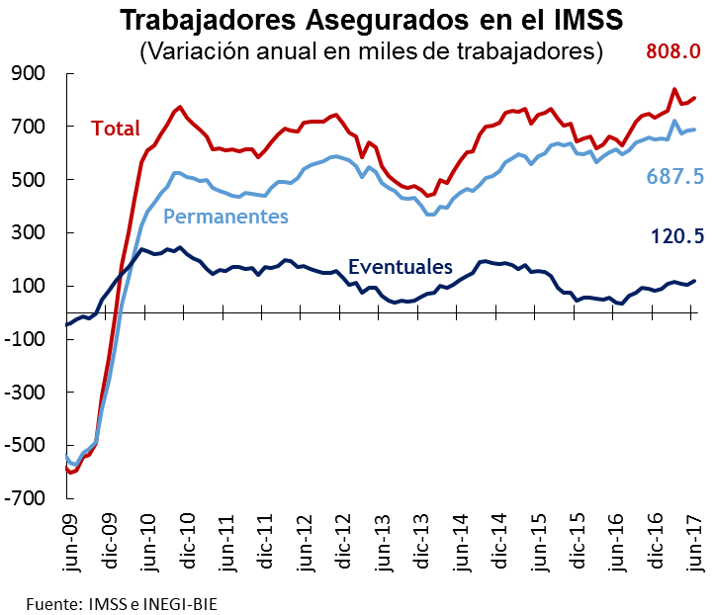
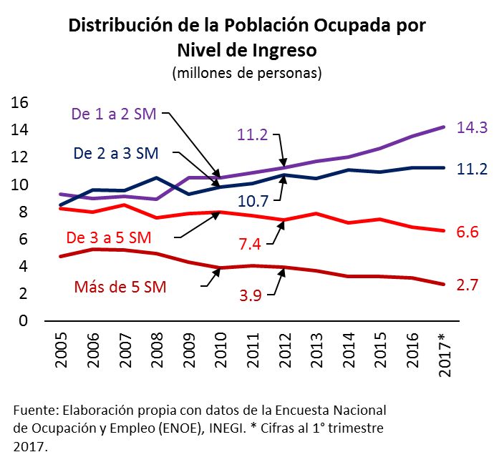
Mercado Laboral
El empleo formal privado continuó creciendo. En junio se registraron 808 mil nuevos puestos laborales (12 meses).
Sin embargo, los nuevos puestos registran salarios más bajos.

Slide 11
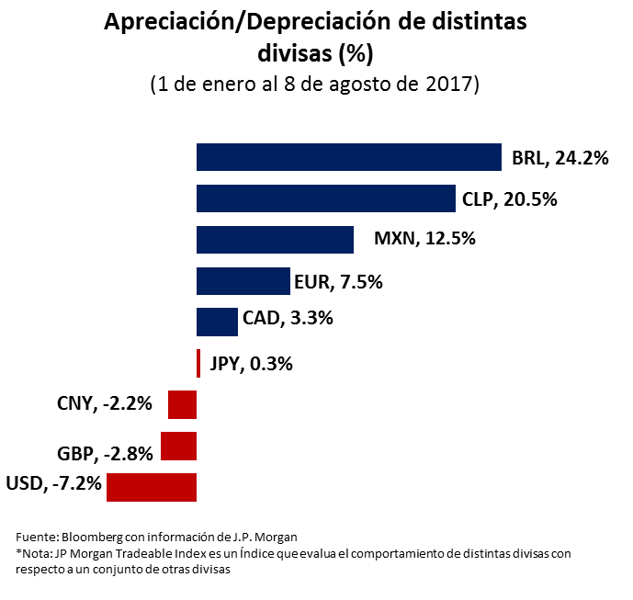
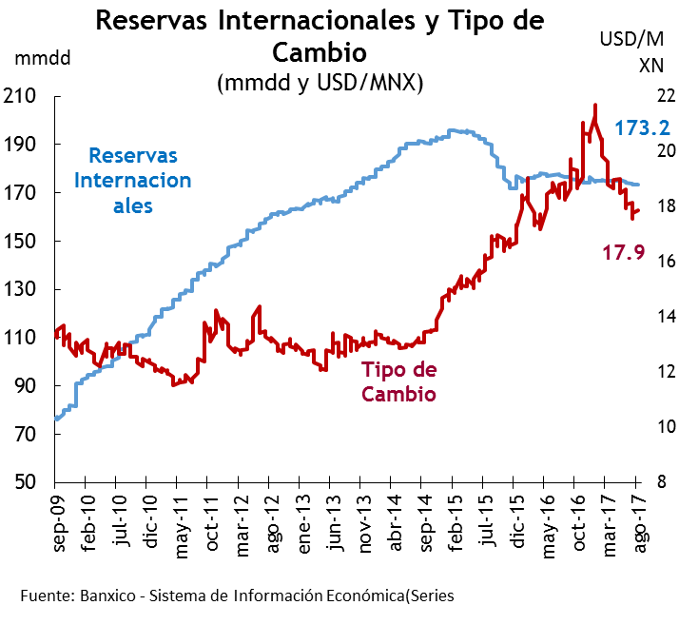
Mercado cambiario
La apreciación de peso durante el 2017 asciende a 12.5%
El peso se mantiene como una de las monedas con mejor comportamiento en lo que va de este año

Slide 12
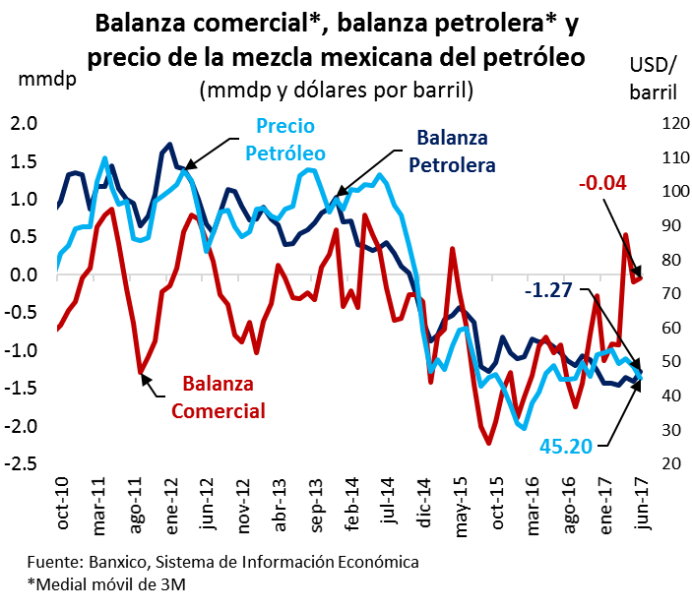
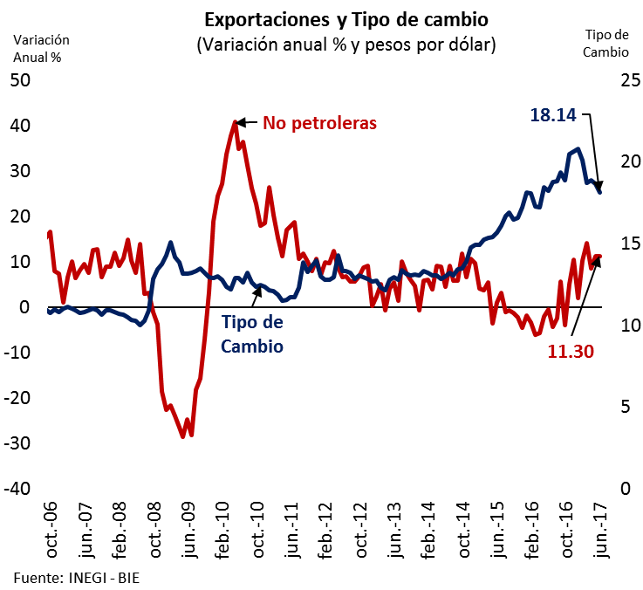
Comercio exterior
Las exportaciones no petroleras mantienen su dinamismo lo que ha permitido una importante mejoría en la balanza comercial

Slide 13
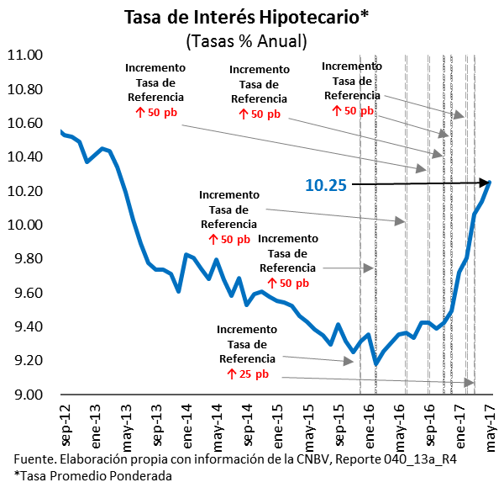
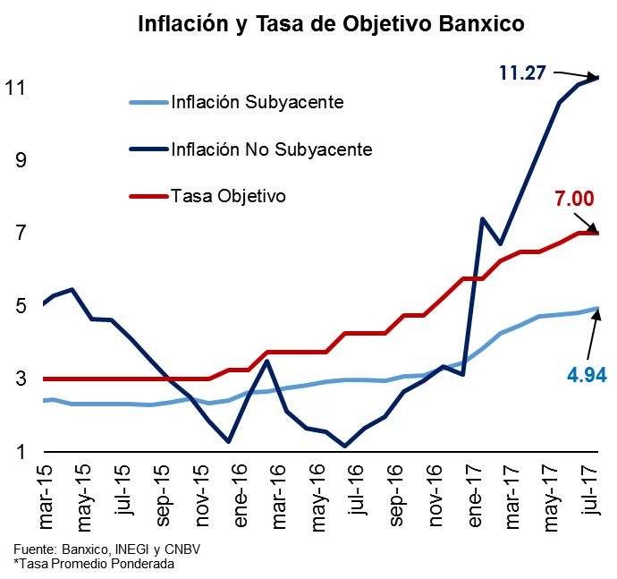
Precios y tasas de interés
La inflación se ha mantenido a niveles altos (6.4% durante julio), pero el principal detonante es el componente no subyacente, en especial frutas y verduras.
En su última reunión, Banxico decidió mantener su tasa de referencia en 7% y se espera empiece a ceder la inflación.

Slide 14
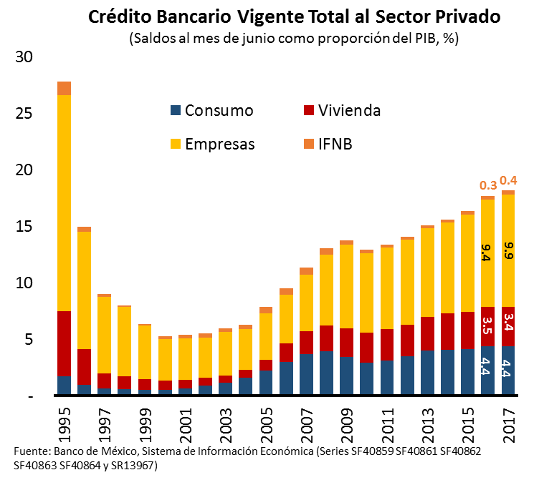
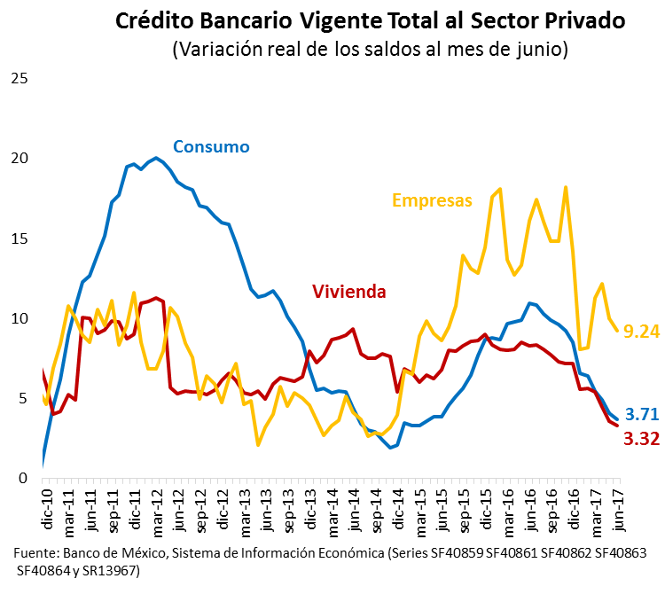
Crédito Bancario
Durante junio se mantuvo el crecimiento del crédito a la vivienda, aunque se observa una pérdida de dinamismo comparado con el 2016. El saldo del crédito a la vivienda en junio aumentó 3.3% en términos reales respecto al mismo periodo del 2016.

Slide 15
La inflación general habría tocado su máximo en agosto: 6.44%, lo que empieza a restar atractivo de invertir en Udis
El comportamiento pronosticado de inflación indica que los analistas están siendo optimistas respecto a la próxima liberalización de precios de la gasolina.
Por otra parte, el efecto del tipo de cambio en los precios se mantendría durante el resto del año.
Inflación general %a/a
Inflación subyacente %a/a
Comenzó tendencia descendente
La tendencia se mantiene lateral
Fuente: INEGI e Infosel

Slide 16
Además de incrementar tasas, los bancos centrales reducirán los montos de liquidez
Después de la crisis financiera y, cuadriplicando sus balances, los bancos centrales de EUA y Europa empezarían a reducir la liquidez.
Este efecto, más los incrementos de tasa, representa un riesgo para los activos de renta fija de largo plazo, así como los mercados accionarios.
proyectado
Fuente: Bloomberg

Slide 17
Luego que Banxico habría dado por terminado su ciclo de subida de tasas, el mercado descuenta bajas más agresivas que los analistas
El mercado espera recorte en tasa de 25pb en enero de 2018 y otra de 50pb en septiembre del próximo año.
Por su parte, los analistas proyectan 2 disminuciones de 25pb, una en julio y otra en noviembre del próximo año.
Fuente: Banco de México y cálculos de CI con información de Bloomberg

Slide 18
Comité de Inversiones
Sesión Número 037
Agosto2017

